Slide 1
গ
ত
স্বা
ম
স্বাগতম

Slide 2
পরিচিতি
সেলিনা পারভীন
সহকারী শিক্ষক
৮৩নং দৌলতপুর সরকারী প্রাথমিক বিদ্যালয়
লোহাগড়া, বড়াইল।
ই-মেইলঃ selinaparvib227@gmail.com
বাংলাদেশ ও বিশ্বপরিচয়
শ্রেণীঃ চতুর্থ
পাঠঃ বাংলাদেশের ভূপ্রকৃতি
সময়ঃ ৪০ মিনিট।

Slide 3
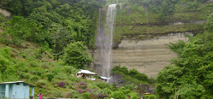
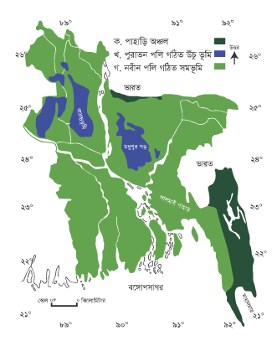
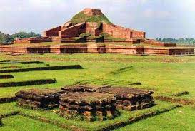
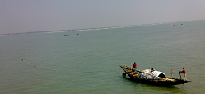
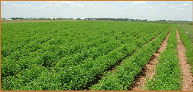
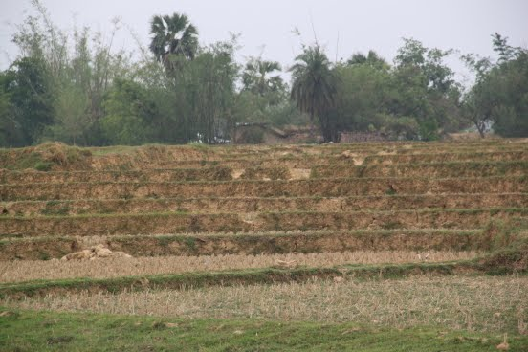
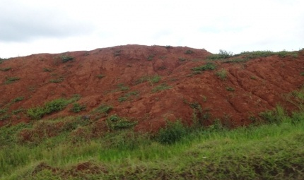
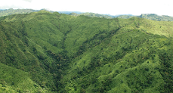
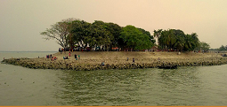
চিত্রগুলো লক্ষ কর
ভূমির এরূপ অবস্থাকে কী বলা হয়?
চিত্রগুলো কী নির্দেশ করে?
বাংলাদেশ
ভূপ্রকৃতি
বাংলাদেশের ভূপ্রাকৃতিক মানচিত্র
বাংলাদেশের বিভিন্ন অঞ্চলের ভূমির গঠন, ভূমির অবস্থা, ভূমির উচ্চতা।

Slide 4
আজকের পাঠ
ভূপ্রকৃতি
ভূপ্রকৃতি

Slide 5
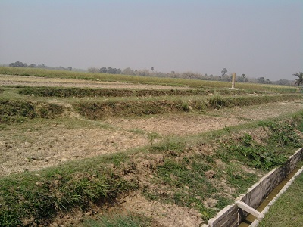
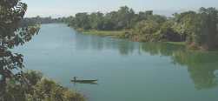
মনোযোগ সহকারে লক্ষ কর
কেউ কি পাহাড়ে, সমভূমিতে বা বনে ঘুরতে গিয়েছ?
উপরের চিত্র দেখে বলো বাংলাদেশের বিভিন্ন অঞ্চলের ভূপ্রকৃতি কী একই রকম?
এবার দেখে নেই বাংলাদেশের ভূপ্রকৃতি কেমন?

Slide 6
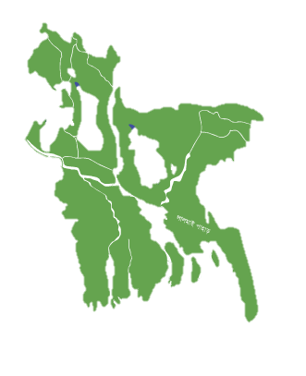
বাংলাদেশ
ভূপ্রকৃতি
এখানে ক্লিক করি
পাহাড়ি অঞ্চল
এখানে ক্লিক করি
উঁচু ভূমি
এখানে ক্লিক করি
সমভূমি

Slide 7
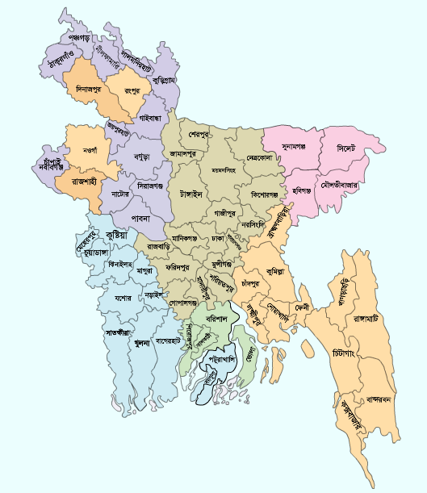
বাংলাদেশ
পাহাড়ি অঞ্চল
এখানে ক্লিক করি
রাঙামাটি, খাগড়াছড়ি, বান্দরবান, চট্রগ্রাম।
সুনামগঞ্জ, হবিগঞ্জ, সিলেট, মৌলভীবাজার।
দক্ষিন-পূর্ব ও উত্তর-পূর্ব দিকের জেলা সমুহ।
দেশের দক্ষিন-পূর্ব ও উত্তর-পূর্ব দিকে কী অবস্থিত?
উত্তর-পূর্ব দিকের জেলাগুলোর নাম কী?
মানচিত্রে আমরা দেশের কোন দিকের জেলাগুলো দেখলাম?
দক্ষিন-পূর্ব দিকের জেলাগুলোর নাম কী?
পাহাড়।
উত্তর-পূর্ব দিকের পাহাড়গুলোকে কী বলা হয়?
টিলা

Slide 8
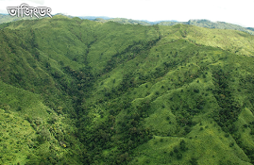
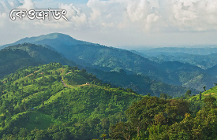
পাহাড়ি অঞ্চল
এর উচ্চতা কত?
পাহাড়দুটি কোথায় অবস্থিত?
বাংলাদেশের সবচেয়ে উঁচু পাহাড়ের নাম কী?
দ্বিতীয় উঁচু পাহাড়ের নাম কী?
তাজিনডং এর উচ্চতা কত?
কেওক্রাডং।
বান্দরবান জেলায়।
১২৮০ মিটার।
তাজিনডং।
নদীর উৎপত্তি হয় পাহাড়ি এলাকা থেকে।
১২৩০ মিটার।
পাহাড়ি এলাকায় রয়েছে বনভূমি।

Slide 9
বাংলাদেশের সবচেয়ে উঁচু পাহাড়ের নাম কী? এর উচ্চতা কত?

Slide 10
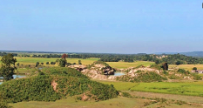
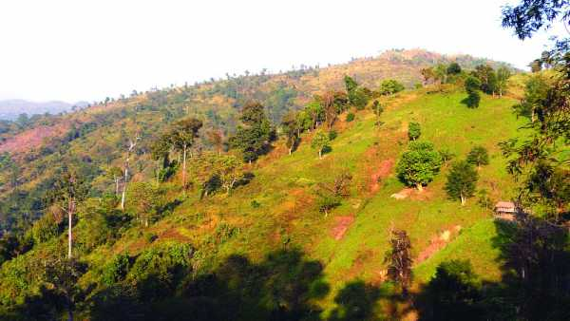
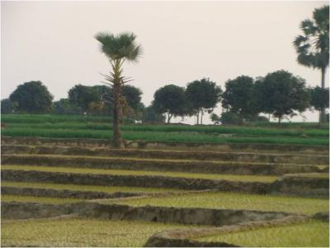
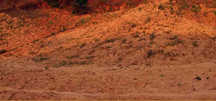
উঁচু ভূমি
পাহাড়ি এলাকা থেকে নিচু এসব উঁচু ভূমি পুরাতন পলি দিয়ে গঠিত। নদীর স্রোতে বয়ে আসা পলিমাটি জমা হয়ে এসব ভূমি তৈরি হয়েছে।
বরেন্দ্রভূমি। রাজশাহী বিভাগে অবস্থিত।
মধুপুর গড়। ঢাকা বিভাগে অবস্থিত।
লালমাই পাহাড়। চট্রগ্রাম বিভাগ।

Slide 11
নিচের ছকটি পূরণ করঃ
উঁচু ভূমি | বিভাগ
বরেন্দ্রভূমি
মধুপুর গড়
লালমাই পাহাড়

Slide 12
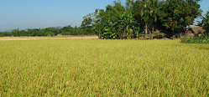
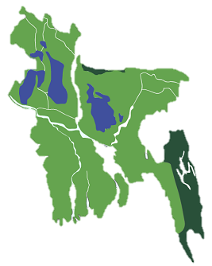
নবীন পলি গঠিত সমভূমি
বাংলাদেশ
নবীন পলি গঠিত সমভূমি
এই ভূমিতে প্রায়ই বন্যা হয়। বন্যায় নতুন পলি জমা হওয়ায় সমভূমির মাটি উর্বর।
বাংলাদেশের দক্ষিনে কোন উপসাগর অবস্থিত?
নবীন পলি গঠিত সমভূমির মাটি উর্বর কেন?
সমভূমিতে বয়ে গেছে অনেক নদী।
বেশিরভাগ নদীর গতিপথ কোন দিকে?
সমভূমির উপর দিয়ে কী বয়ে গেছে?
দক্ষিন দিকে।
বঙ্গোপসাগর।

Slide 13
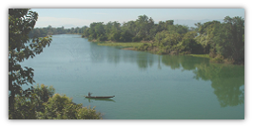
বেশিরভাগ নদীর গতিপথ কোনদিকে এবং কেন?

Slide 14
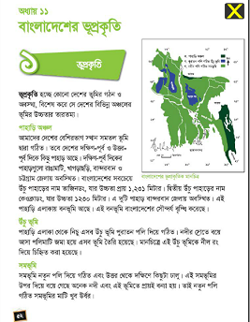
নিরবপাঠ
পাঠ্য বইয়ের ৫২ পৃষ্ঠা

Slide 15
উপযুক্ত শব্দ দিয়ে শূন্যস্থান পূরণ করঃ
দক্ষিন-পূর্ব
বাংলাদেশের পাহাড়গুলোর বেশিরভাগ দেশের...............দিকে অবস্থিত।
বাংলাদেশের সবচেয়ে উঁচু পাহাড়ের নাম...............।
দেশের দ্বিতীয় উঁচু পাহাড় চূড়ার উচ্চতা.........মিটার।
কেওক্রাডং বাংলাদেশের............উঁচু পাহাড় চূড়া।
উত্তর-পূর্বদিকের পাহাড়গুলোকে.........বলে।
তাজিনডং
১২৩০
দ্বিতীয়
টিলা

Slide 16
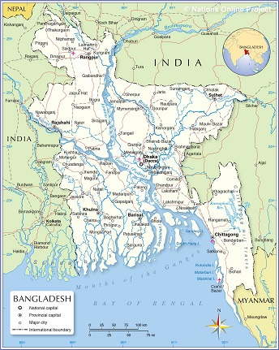
এক কথায় উত্তর দাওঃ
পশ্চিমে কোন উঁচু ভূমি আছে?
বাংলাদেশের দক্ষিন-পূর্ব সীমানায় কোন দেশ অবস্থিত?
বাংলাদেশের দক্ষিনে কোন উপসাগর অবস্থিত?
বাংলাদেশের নদীগুলো কোন সাগরে পতিত হয়েছে?

Slide 17
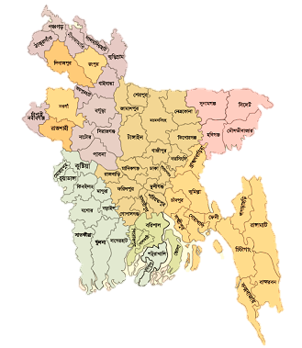
পরিকল্পিত কাজ
বাংলাদেশের মানচিত্র অংকন করে পাহাড়ি অঞ্চলগুলো চিহ্নিত কর।

Slide 18
সকলকে ধন্যবাদ
সকলকে ধন্যবাদ
আবার দেখা হবে।
আবার দেখা হবে।

